Slide 2
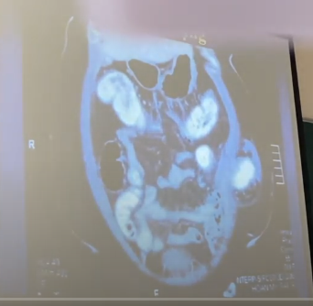
Thành bụng có 6 mặt:
Phía trước: Thành bụng trước
Phía sau: lưng
Phía trên: cơ hoành
Phía dưới: đáy chậu
2 bên: hông
Thoát vị có thể xảy ra ở tất cả vị trí của Thành bụng
¾ là thoát vị bẹn đùi
¼ là các thoát vị còn lại

Slide 3
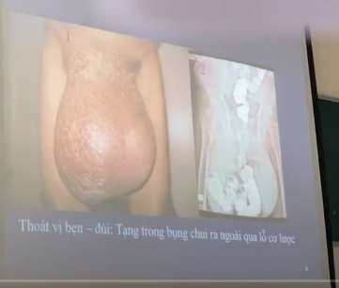

Slide 4
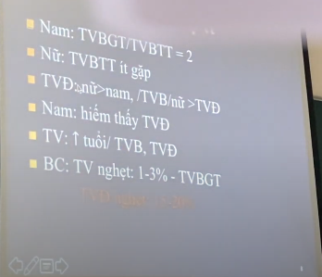
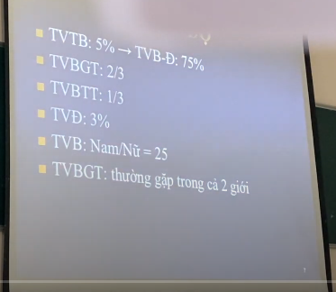
Xuất độ
Dựa vào tần suất bệnh thì TVB nghẹt vẫn thường gặp hơn TV đùi nghẹt
Ở nữ thoát vị đùi gặp nhiều hơn nam vì cấu trúc giải phẫu của lỗ đùi rộng hơn
Tuy nhiên ở nữ TV bẹn > TV đùi
Biến chứng TV đùi nghẹt 20-30% (đây là tỉ lệ nghẹt ở những BN bị thoát vị đùi)

Slide 5
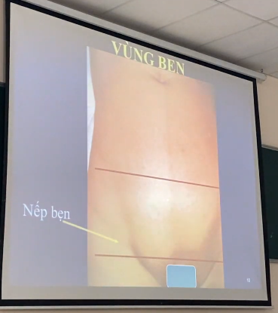
Vùng bẹn

Slide 6
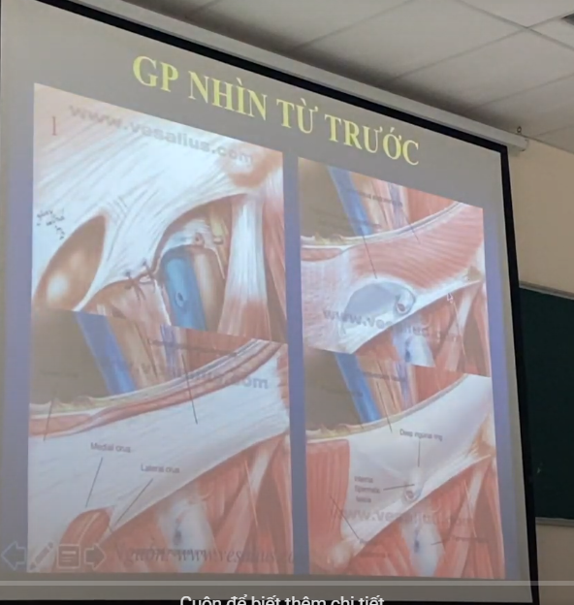
Ở lỗ bẹn sâu không có cơ che phủ chỉ có mạc ngang thôi, khi còn trẻ mạc ngang chắc chắn → ko thoát vị nhưng khi lớn tuổi thì mạc ngang yếu đi → dễ thoát vị
Cơ ngang bụng
Thừng tinh
Bao cơ thẳng bụng bờ ngoài
Cơ chéo ngoài
Bó mạch thượng vị dưới
Lổ bẹn nông
Tk chậu bẹn
Dây chằng bẹn
Tam giác hesselbach

Slide 7
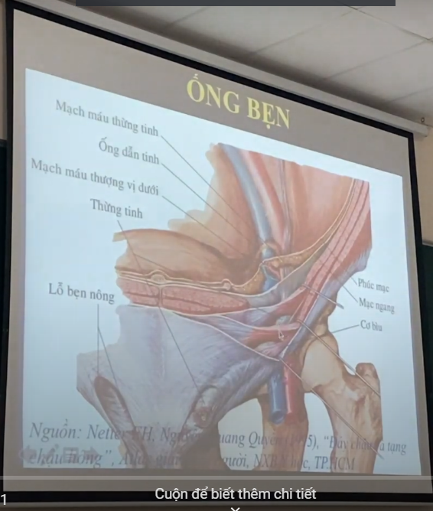
Ở nam ống bẹn chứa thừng tinh
Ko cắt lọc được
Ở nữ, ống bẹn chứa dây chằng tròn
→ Cắt lọc được
Khoang tiền phúc mạc
Thần kinh chậu hạ vị chạy trc cơ chéo bụng trong
Thần kinh chậu bẹn chạy trước thừng tinh

Slide 8
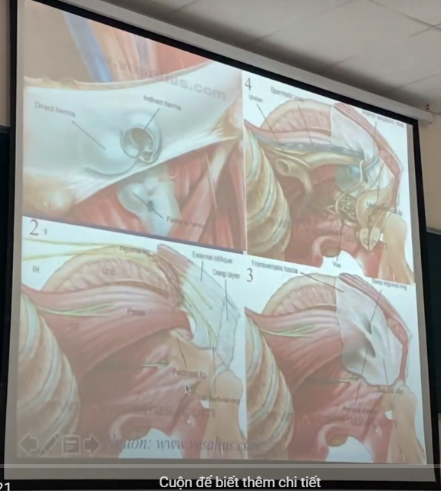
Thoát vị bẹn trực tiếp và gián tiếp → nằm trên dây chằng bẹn
Mạc ngang chia lỗ cơ lược làm 2 phần
Phía trên là lỗ bẹn
Phía dưới là lỗ đùi
Thoát vj đùi nằm dưới dây chằng bẹn
Cân cơ chéo bụng ngoài
Dây chằng lược
Lỗ cơ lược
Lỗ bịt nằm dưới dây chằng lược → thoát vị bịt chui qua lỗ này

Slide 9
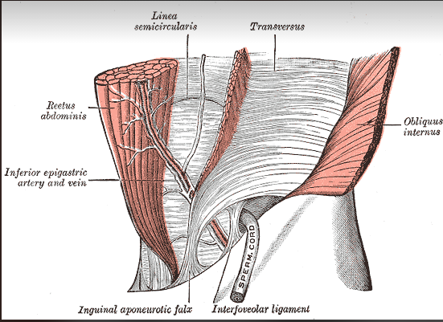
DC hessenbach

Slide 10
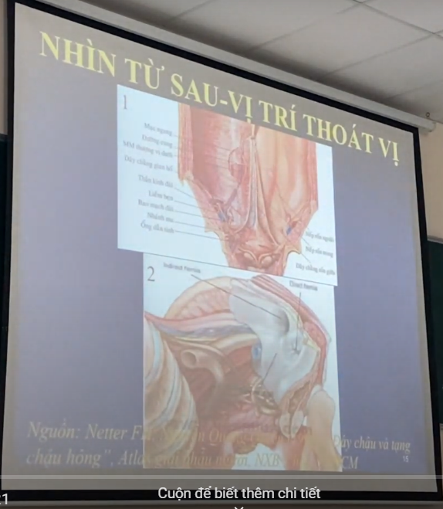
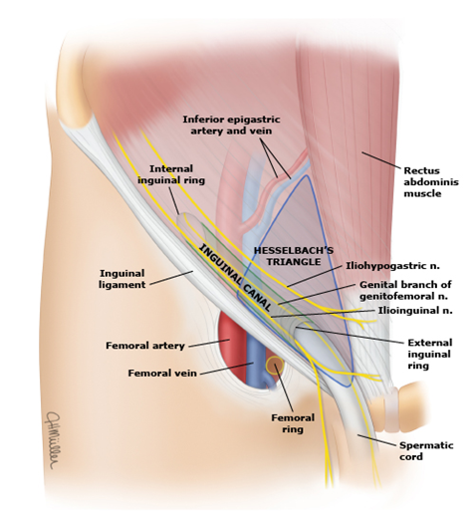
ĐM thượng vị dưới
3 cấu trúc này chia vùng bẹn làm 3 hố
hố bẹn ngoài → TVB gián tiếp
Hố bẹn giữa → TVB trực tiếp
Hố bẹn trong → hố trên bàng quang có cơ thẳng bụng che nên không có TV bẹn
Dây chằng rốn
Dây chằng treo bang quang

Slide 11
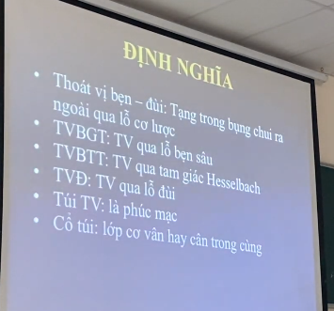
thành
TV bẹn, cổ túi ở lỗ bẹn sâu
TV đùi, cổ túi ở lỗ cơ lược

Slide 12
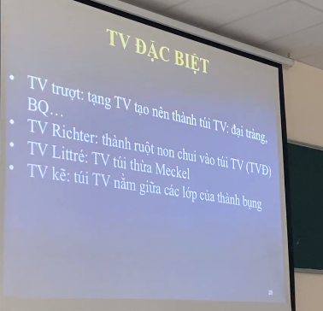
Tv trượt: cổ túi chứa Pm và tạng thoát vị → phải biết vì bình thường khi vô thì cứ kéo cổ thoát vị cắt. Nếu Tv trượt mình cũng làm như vậy thì sẽ thủng tặng
Chỉ có Thành tự do đối diện mạc treo chui qua lỗ thoát vị
TV Richer là TV đùi, vì lỗ đùi nhỏ nên trên lâm sàng thường mình sẽ thất dưới nếp bẹn có 1 u nhỏ như hạch, BN đau nhiều vùng đùi

Slide 13
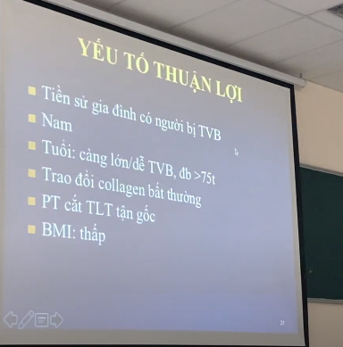
TS gia đìnhĐây là YTNC hàng đầu vì TVB thì liên quan đến cấu trúc GP
Nạo hết mỡ vùng lỗ bịt → mấy lỗ này bự ra dễ TV
Thêm nữa là có thể tổn thương thần kinh gây thiếu máu nuôi

Slide 14
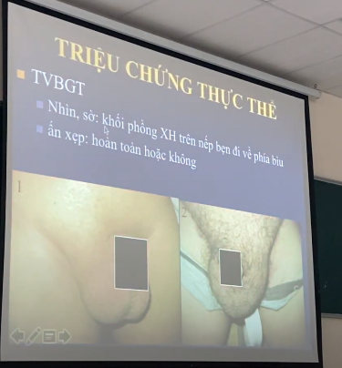
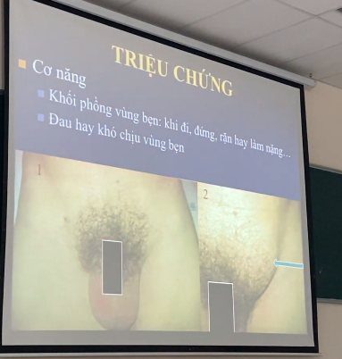
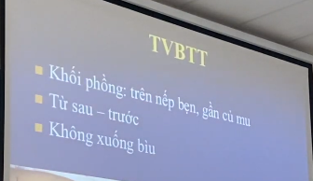
Triệu chứng
Ko xuống bẹn nên ít khả năng nghẹt

Slide 15
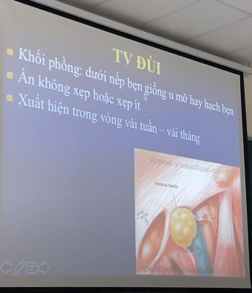
TV đùi thường ấn không xẹp vì lỗ đùi nhỏ nó thường đẩy lớp mở tiền PM chui ra tạo như khối u mỡ

Slide 16
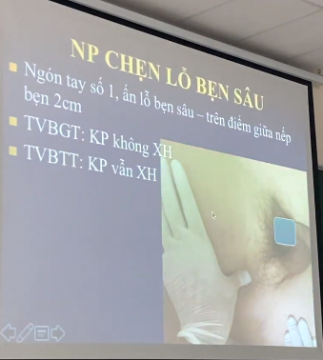
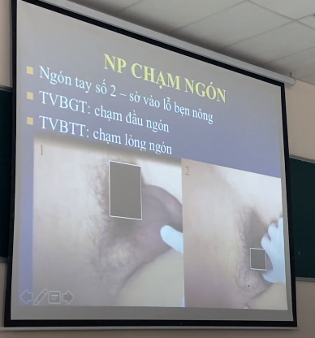
Khám → 2 nghiệm pháp đều phải ấn xẹp rồi mới khám
TVB ở nam thì bắt buồn phải khám bẹn bìu
Xem tinh hoàn còn không và có teo không
nếu không thấy tinh hoàn thì có thể khối mình khám đc là tinh hoàn lạc chổ
Nếu tinh hoàn teo có thể do khối thoát vị to quá chèn vào mạch máu nuôi tinh hoàn

Slide 17
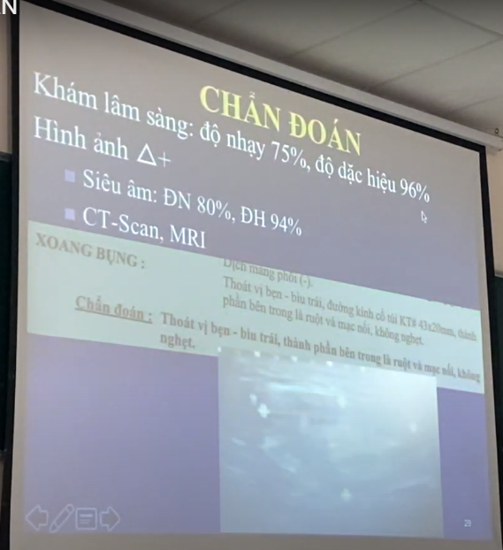
Chẩn đoán
Đi mổ thì trong hồ sơ phải có HAH chứng tỏ có thoát vị dù cả thoát vị nghẹt đi chăng nữa cũng cần phải làm siêu âm vùng bẹn bìu

Slide 18
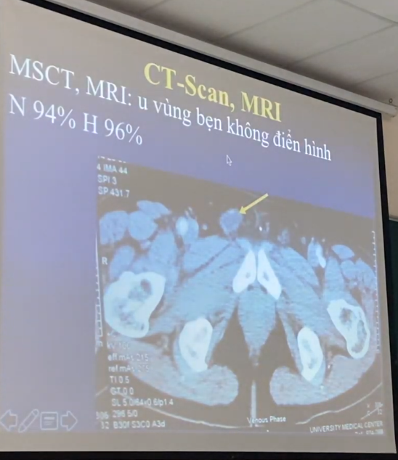
CT chỉ dùng khi khám LS và siêu âm không thể chẩn đoán
Nhạy và đặc hiệu của MRI và CT như nhau

Slide 19
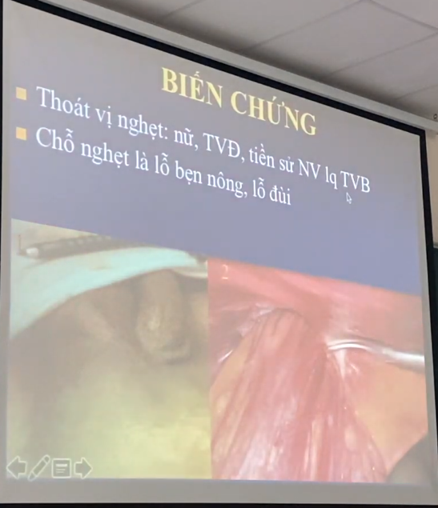
Lỗ bẹn nông xung quanh là cân cơ chéo bụng ngoài
→ TVB GT chui qua lỗ này hay bị nghẹt

Slide 20
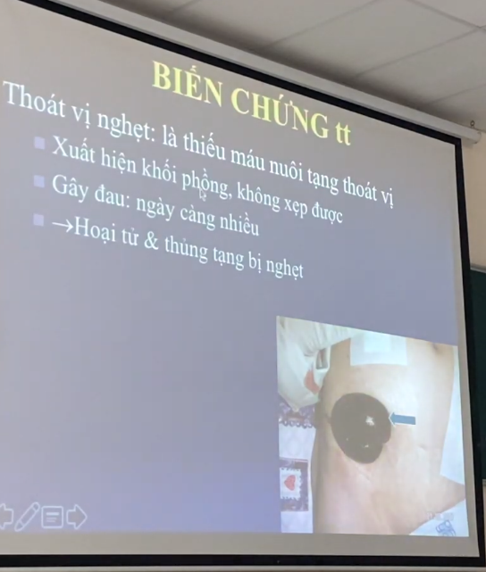
Hồi xưa người ta hay có quan niệm là 6h tình từ lúc đau
<6h→ tỉ lệ nghẹt hiếm
>6h → tỉ lệ nghẹt cao
Tuy nhiên bây giờ khác tỉ lệ nghẹt phụ thuộc nhiều vô mức độ nghẹt hơn
TV qua lỗ ống dẫn lưu

Slide 21
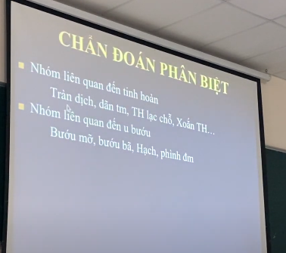
Chẩn đoán phân biệt

Slide 22
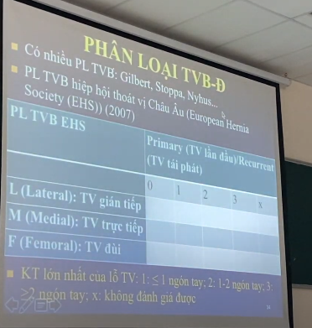
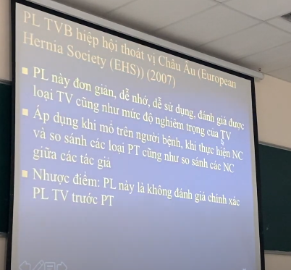
Phân loại

Slide 23
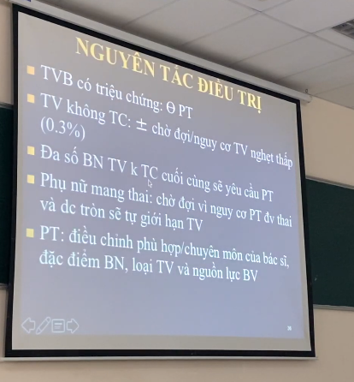
Nếu thoát vị thì nguy cơ nghẹt khi để đó không mổ chỉ có 0.3%
DC tròn đi trong ống bẹn khi mang thai nó sẽ bụ lên → giới hạn lại thoát vị

Slide 24
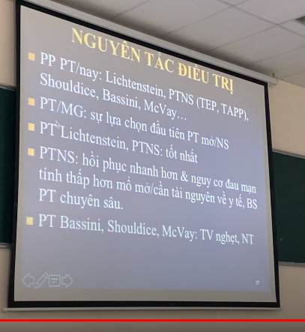
Điều trị
Nói chứng mô tự thân chỉ dùn trong TH đặc biệt là TV nghẹt có cắt nối ruột hoăc nhiễm trùng gần đây
Chứ lựa chọn hang đầu vẫn là đặt mảnh ghép

Slide 25
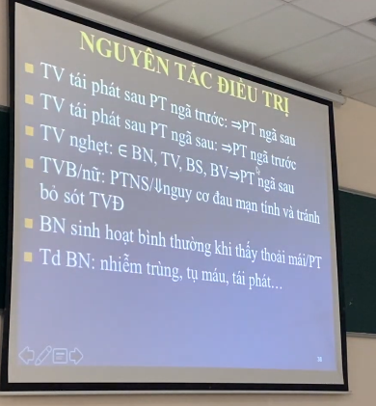
Mổ ngã trước tái phát rồi, giờ đi lại ngã trước có thể tổn thương tinh hoàn
Mổ ngã sau rồi giờ đi lại ngã sau dính rất nhiều
TV nghẹt tốt nhất là PT ngã sau
TV đùi cũng đi ngã sau để thấy tặng chui qua lỗ đùi để kéo nó vô rồi khâu lỗ đùi
Mổ xong có thể làm nặng lại bình thường chứ không phải hạn chế làm nặng trong vòng 6 tháng như sách cũ

Slide 26
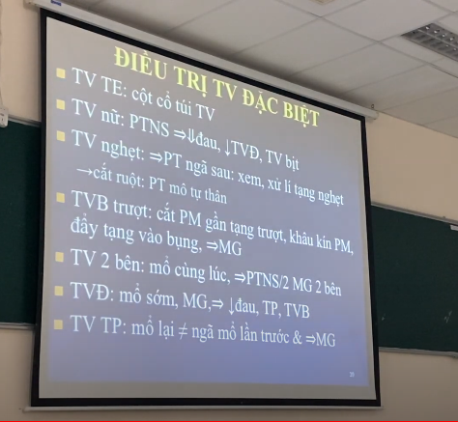
Đối với trẻ em, mổ thoát vị vô mình chỉ cột ông phúc tinh mạc chứ không khâu tái tạo vì nó còn phát triển
TV nghẹt nên mổ ngã sau.
Nếu vô mà cắt ruột → dùng mô tự thân
Không cắt ruột → dùng mảnh ghép
TV bẹn 2 bên → PTNS khác với quan niệm trước dây là mổ 2 lần cách nhau 1w (vì sợ tổn thương tinh hoàn)
TV đùi là không có chờ, mổ luôn

Slide 27
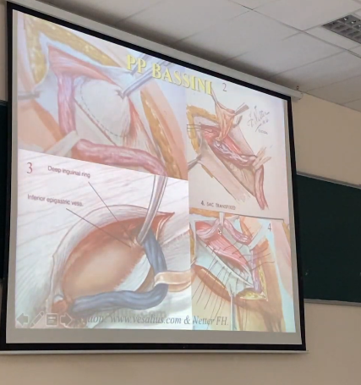
PP Bassini
TV bẹn trực tiếp thì mình khâu vùi vô trong
TV bẹn gián tiếp: thắt sát lỗ bẹn sâu → cắt tái tạo
Bassini: Lấy bờ dưới cơ chéo trong khâu vô dây chằng bẹn, tạo lỗ bẹn sâu mới

Slide 28
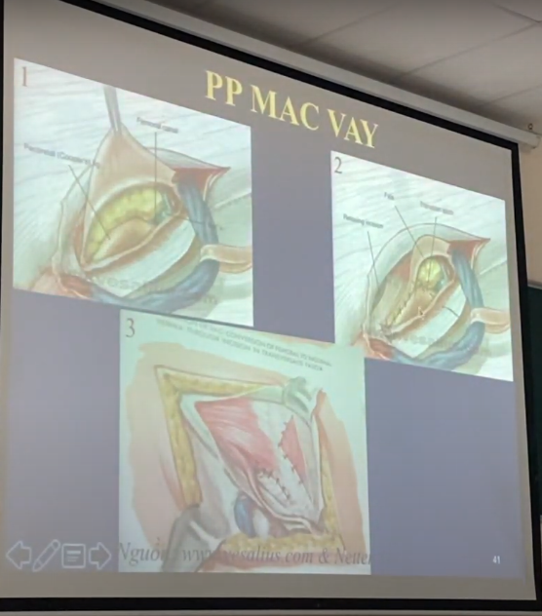
PP Macvay
Khác với bassini ở chổ có sẽ mổ thêm mạc ngang sau đó may vào dây chằng lược. Tiếp đến
→ Khâu bờ dưới cơ chéo trong với dây chăng lượt

Slide 29
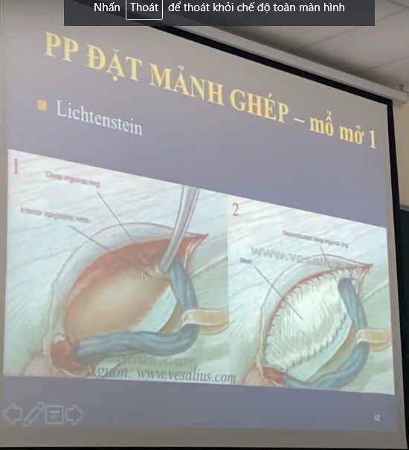
PP Lichtenstein
Phẫu tích giống Bassini sau đó đặt mảnh ghép vô
Bờ trên khâu với bờ dưới cơ chéo bụng trong
Bờ dưới khâu vào dây chằng bẹn

Slide 30
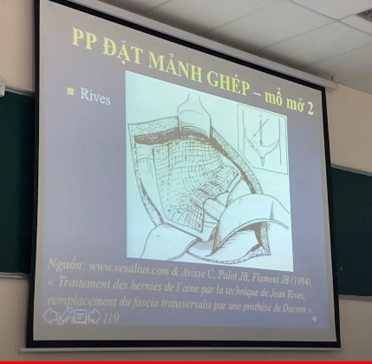
PP Rives
Rạch da đường giữa bụng dưới rốn, nhưng chỉ phẫu tích đến khoang tiền phúc mạc
Sau đó, đặt mảnh ghép che lỗ cơ lược lại

Slide 31
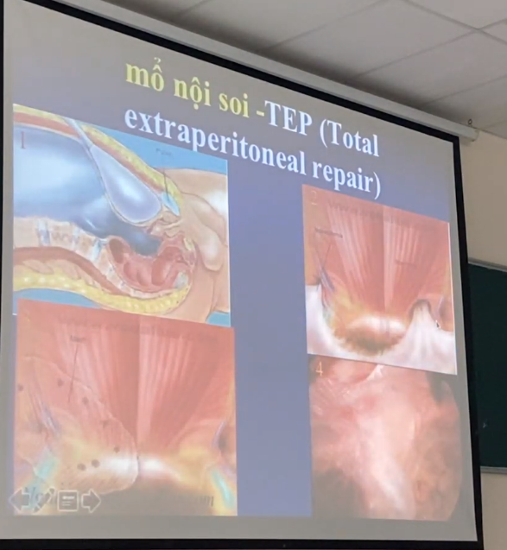
PP TEP
PP mổ ngoài phúc mạc
→ thường ko tổn thương tạng

Slide 32
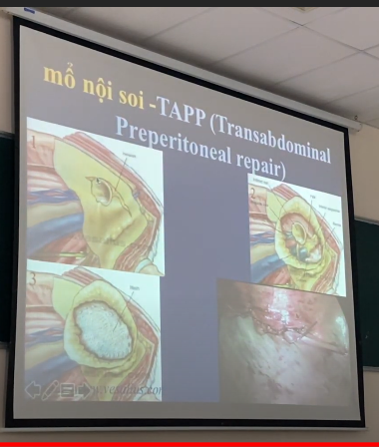
PP TAPP
Xuyên cơ bụng sau đó cắt phúc mạc để đi vào khoang tiền phúc mạc → đặt mảnh ghép rồi khâu cố định
TAPP hay TEP đều hiệu quả như nhau

Slide 33
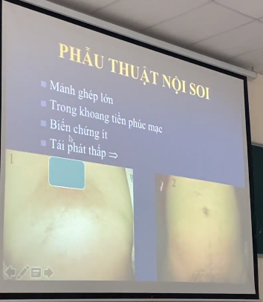

Slide 34
